Slide 1


社会经济地位、睡眠与疼痛的
纵向关联及干预机制研究
基于 International Journal of Epidemiology (2025) 重点文献的实证复盘与新研究设计
汇报小组：第三小组
时间：2025年12月24日

Slide 2
Part 01
现有研究的深度评述
目录
Part 02
批判与新方案
CONTENTS
Part 03
成员贡献

Slide 3
现有研究的深度评述

Slide 4
研究背景与缺口
全球负担：疼痛是全球致残的主因，且呈现显著的“社会经济梯度”
现有缺口
•既往研究多为横断面，且仅关注邻里层面的SES
￼
• 缺乏个体生命历程视角（Life course）的纵向检验 ￼
• 核心问题：“睡眠”是否是贫困导致疼痛的关键中介路径？
本研究突破：首次同时评估睡眠质量 (Quality) 与 时长 (Duration) 在个体SES与疼痛关联中的中介作用

Slide 5
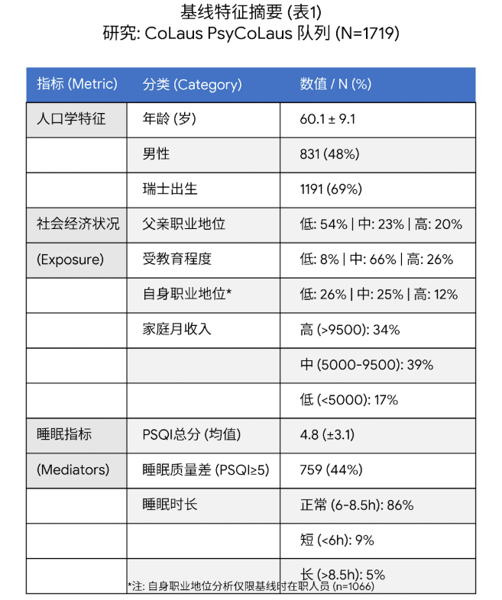
研究设计与样本特征
数据来源：瑞士 CoLaus/PsyCoLaus 队列 ￼
设计类型：前瞻性纵向队列 (Prospective Cohort)
时间窗口：
• ￼T1 (基线): 2009-2012 (测量SES、睡眠) ￼
• ￼T2 (结局): 2014-2017 (测量疼痛) ￼
• 平均随访间隔：3.8年。
分析样本：
N=1719(拥有完整基线睡眠与随访疼痛数据) ￼
• ￼平均年龄：60.1岁；女性：52.0% ￼

Slide 6
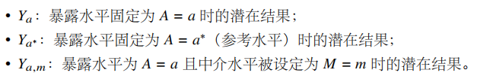
核心统计框架：反事实中介
传统方法的局限性：
• ￼未充分考虑混杂因素￼
• ￼存在“暴露-中介交互”（即暴露效应随中介水平变化而变化）时，其线性假设可能失效
理论模型：反事实中介分析框架
￼
潜在结果定义:
模型构建与效应估算：
研究利用 Cochran–Armitage 检验确认了SES 指标与疼痛结局之间存在线性趋势，利用 Wald 检验证实年龄与性别无效应修饰作用
1. 结局预测模型：估计给定暴露、中介及协变量 (𝐶) 下的结局期望
2. 中介预测模型：估计给定暴露及协变量下的中介变量期望
基于回归系数计算边际总效应 (MTE)、NDE、NIE 以及中介比例 (PM)1
自然直接效应(NDE)
>
总因果效应
自然间接效应(NIE)

Slide 7
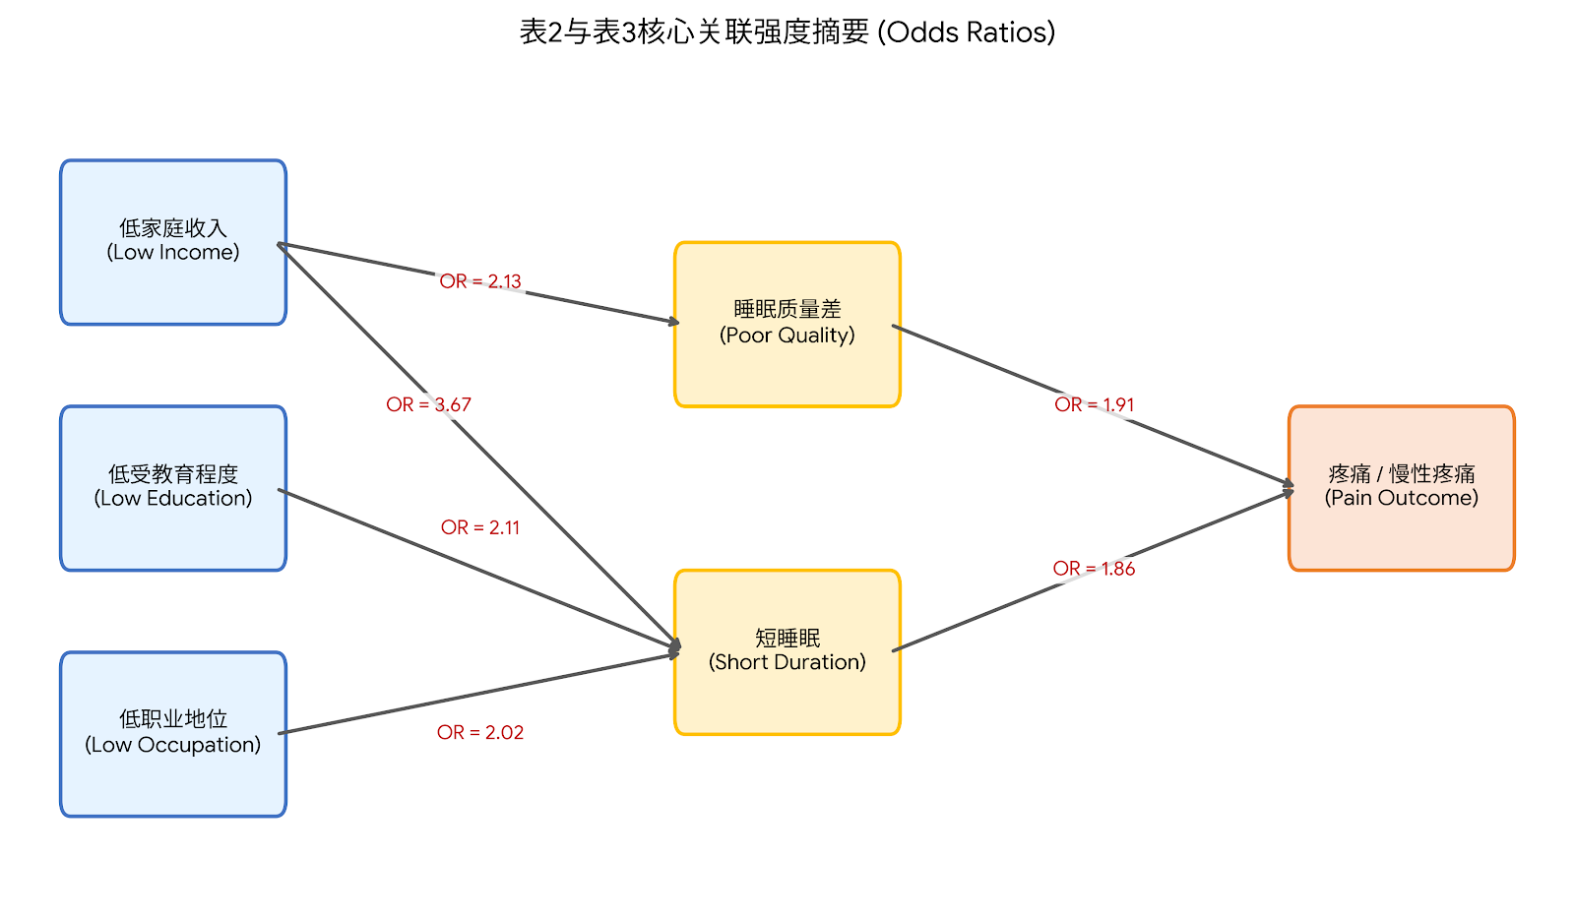
研究发现：社会梯度的路径差异详析
路径·：社会经济地位 (SES) —— 睡眠问题——疼痛结局
关键路径验证
最强的关联路径 ：“低家庭收入”-“短睡眠”(OR 值高达 3.67)
睡眠质量与收入：低收入不仅导致睡得短，也显著导致 "睡眠质量差" (OR = 2.13)
睡眠对疼痛的普遍影响：“睡眠质量差” 还是 “短睡眠”，导致疼痛的风险几乎是一致的，OR 值都在 1.9左右，二者对于引发疼痛来说同样危险
教育与职业的影响：低学历和低职业地位主要通过 "短睡眠" 这一路径发挥作用 (OR 2.0-2.1)，而与睡眠质量（主观感受）的关联在二分类变量中相对较弱
关联强度图

Slide 8
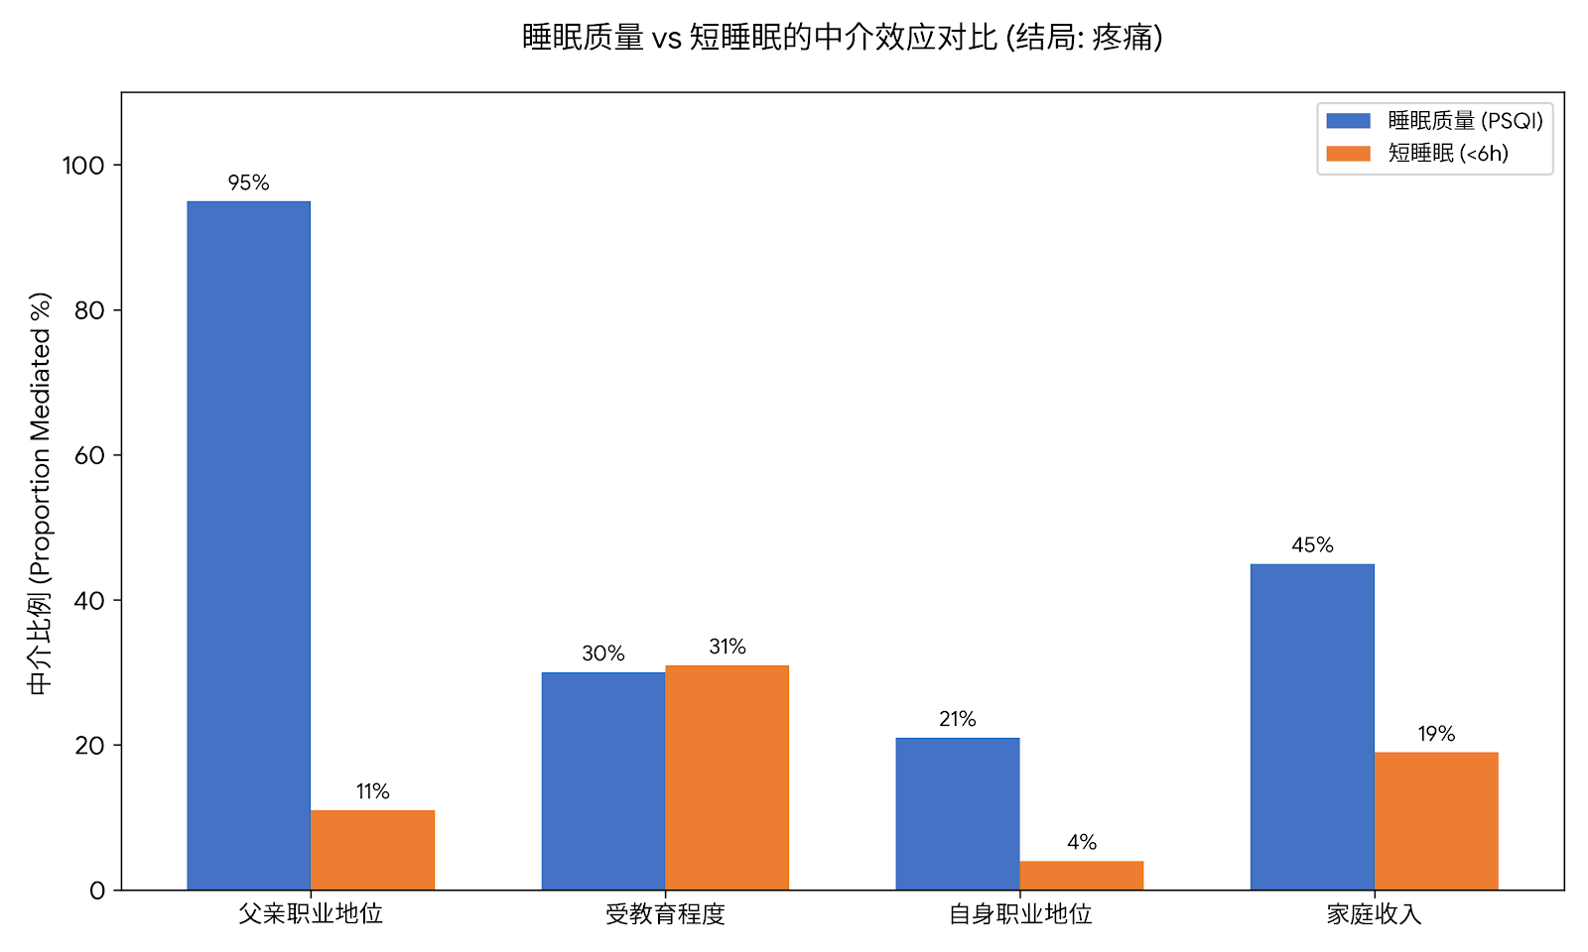
研究发现：社会梯度的路径差异详析
路径·：社会经济地位 (SES) —— 睡眠问题——疼痛结局
中介效应的具体量化
发现一：睡眠质量 (PSQI) 是核心路径
• 解释了 45% 由家庭收入差异导致的疼痛风险 (PM=45%)
• 解释了 95% 由父亲职业地位导致的疼痛风险 (PM=95%) —— 提示早期家庭环境通过塑造睡眠习惯产生深远影响
发现二：短睡眠 (<6小时) 的特定影响
• 主要中介了“受教育程度” (PM=31%) 和“收入” (PM=37%) 对慢性疼痛的影响。
睡眠质量VS短睡眠的中介效应对比
短睡眠与低 SES 的双重劣势：短睡眠时长（< 6 小时）主要在教育和收入差异中发挥显著中介作用，低 SES 群体不仅更容易遭遇睡眠问题，而且这些问题对其疼痛体验的“放大效应”更为显著

Slide 9
批判与新方案

Slide 10
现有研究的局限

测量偏差
完全依赖自评问卷 (PSQI)，缺乏客观睡眠数据（论文自述局限）

时序模糊
成年期SES与睡眠是同期测量的 (Concurrently measured)，因果方向难以完全确定
机制黑箱

虽证实“睡眠有中介作用”，但未区分是生理性睡眠紊乱还是心理性压力导致

缺乏干预
观察性研究无法证明改善睡眠能否逆转疼痛

Slide 11
总体设计：三波段队列与嵌套干预
设计类型：采用 三波段前瞻性纵向队列研究 结合 嵌套随机对照试验 (Nested RCT) 的混合设计
目的：解决时序模糊，引入客观指标，验证干预效果
T1 基线调查（建立档案）
T2 机制测量（核心）
T3 结局追踪
采用多维工具采集数据，将重点区分生理与心理机制：
•客观睡眠：佩戴腕式体动仪连续 7 天，提取睡眠效率和入睡后觉醒时间指标，以及睡眠碎片化指数。
• 主观心理：同步采集 PSQI、知觉压力量表及焦虑抑郁量表
Nested RCT：在 T2 阶段筛选出 PSQI > 5 且属于低 SES 组的参与者，随机分配至“认知行为疗法（CBT-I）
干预组”与“常规护理对照组”，以直接验证改善睡眠对后续疼痛结局的因果效力。
全面测量 SES 指标（客观收入/职业 + 主观地位感知 SSS）、基线疼痛状态及共病情况。
重点加入“经济不安全感”量表，以捕捉低 SES 带来的心理压力源，建立完整的基线队列特征。
使用简明疼痛量表（BPI）持续追踪疼痛强度与干扰度。
通过长程随访，将结局变量重构为动态轨迹（Trajectory），而非单一断面的“有/无疼痛”。

Slide 12
统计分析策略
为充分利用多维数据，本研究将采用以下高级统计模型对假设进行验证：
序列中介模型
潜变量增长模型
潜在类别分析
构建结构方程模型，检验“SES → 经济压力 → 客观/主观睡眠 → 疼痛”的多步路径。
重点比较客观指标（WASO）与主观指标（PSQI）在中介路径中的效应差异，以分离生理机制与心理机制。
不同于原研究仅关注结局的静态水平，LGCM 将建模疼痛严重程度随时间变化的斜率（Slope）。
我们将检验低 SES 是否显著预测了更陡峭的疼痛恶化斜率，以及 T2 阶段的睡眠干预是否能显著拉平这一曲线。
基于纵向数据识别异质性群体，将疼痛轨迹划分为“无
痛”、“恢复型”和“持续恶化型”三类。
通过多项 Logit 回归分析，量化睡眠质量恶化将个体推向“持续 恶化型”轨迹的风险比（Odds Ratio）

Slide 13
预期成果与政策意义
预期将首次证实：区分“生理性睡眠紊乱”与“感知到的睡眠差”在健康不平等中具有不同作用
01
理论贡献：解析“贫困致痛”的生理 vs 心理双路径
实践意义：
• 如果 RCT 成功，将证明 CBT-I 是缓解健康不平等的高性价比工具 ￼。
• 响应论文结论：干预需双管齐下——既要改善睡眠，也要解决根源的社会经济劣势 ￼，本计划将提示干预政策不能仅停留在睡眠卫生教育，而必须优先解决低 SES 人群的生活不稳定性。
02

Slide 14
成员贡献

Slide 15
成员贡献
报告内容撰写
制作排版展示
耿一阳，侯名扬，
廖莹，王煜祥，
文杰，杨迦南，
郑泠然，朱文轩
PPT制作：付小蔓
Word报告排版：杨晨
演讲：曹瑞晴

Slide 16
谢谢大家！

